Slide 1
স্বাগতম

Slide 2
শিক্ষকপরিচিতি
মাল্লিকা কুন্ডু
সহকারি শিক্ষক
৯১ নং সেবা সংঘ সরকারি প্রাথমিক বিদ্যালয়।
mallikakundu1982@gmail.com

Slide 3
পাঠপরিচিতি
বিষয়ঃ বাংলা
শ্রেণিঃ প্রথম
পাঠ শিরোনামঃ বর্ণ শিখি
পাঠ্যাংশঃ
সময়ঃ ৪০ মিনিট।
ক,খ,গ,ঘ,ঙ

Slide 4
শিখনফল
শোনাঃ
১.১.১. বাক্য ও শব্দে ব্যবহৃত বাংলা বর্ণমালার ধ্বনি মনোযোগ সহকারে শুনবে ও মনে রাখবে।
বলাঃ
১.১.১. বাক্য ও শব্দে ব্যবহৃত বাংলা বর্ণমালার ধ্বনি স্পস্ট ও শুদ্ধভাবে বলতে পারবে।
পড়াঃ
১.১.১. বাংলা বর্ণমালা স্পস্ট ও শুদ্ধভাবে পড়তে পারবে।
লেখাঃ
১.১.১. বাক্য ও শব্দে ব্যবহৃত বর্ণমালা স্পষ্ট ও সঠিক আকৃতিতে লিখতে পারবে।

Slide 5
চলো সবাই মনোযোগ সহকারে দেখি।

Slide 6
আজকের পাঠ
ক
খ
গ
ঘ
ঙ

Slide 7
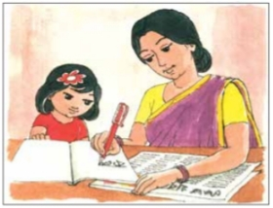
ছবিতে আমরা কি দেখতে পাচ্ছি ?
ক
লম ধরি
কলম ।

Slide 8
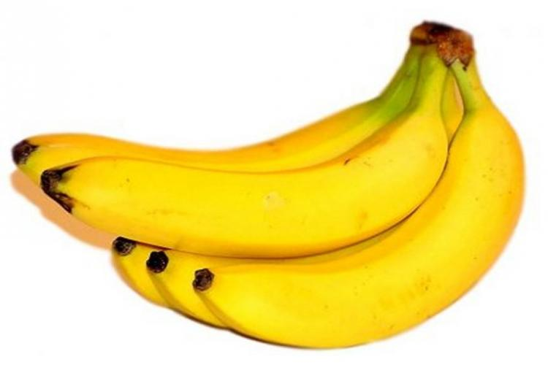
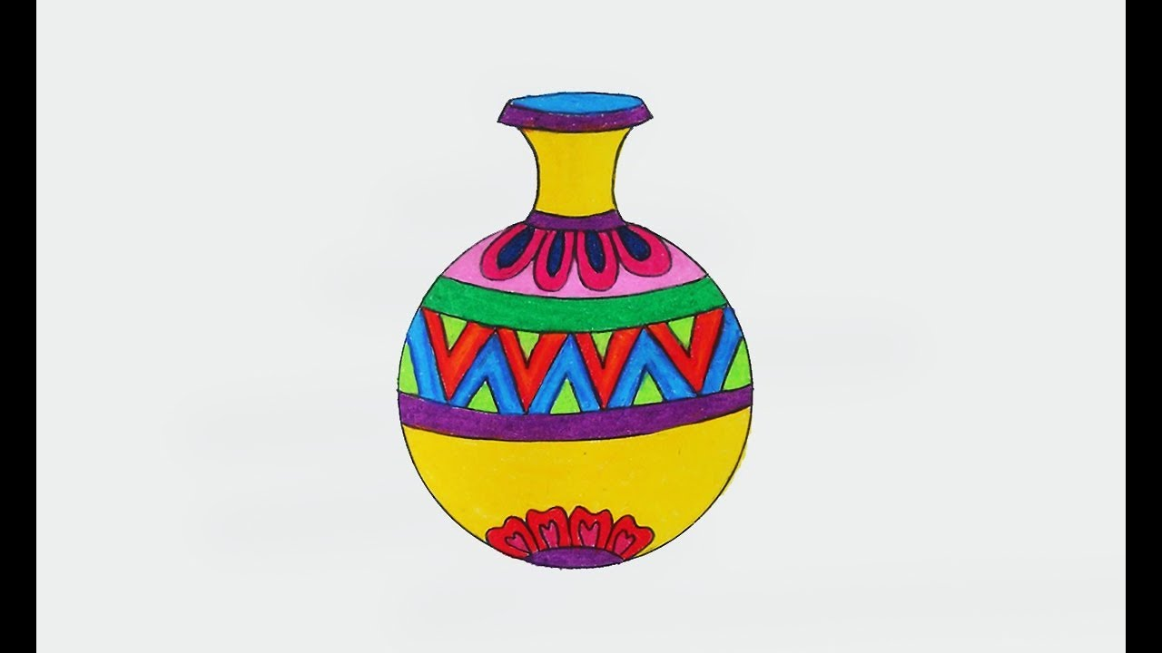
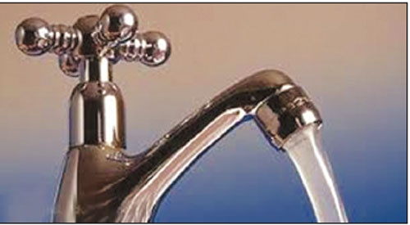
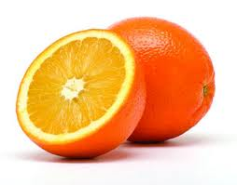
ক- দিয়ে আরও নতুন শব্দ শিখি।
কলা
কলস
কল
কমলা

Slide 9
ক
বলতোএটা কোন বর্ণ?

Slide 10
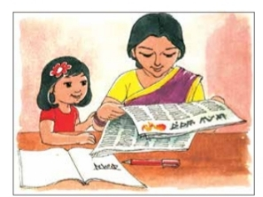
ছবিতে আমরা কি দেখতে পাচ্ছি?
খ
বর পড়ি
বর
খ

Slide 11
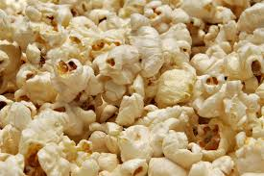
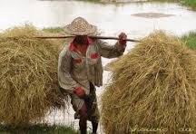
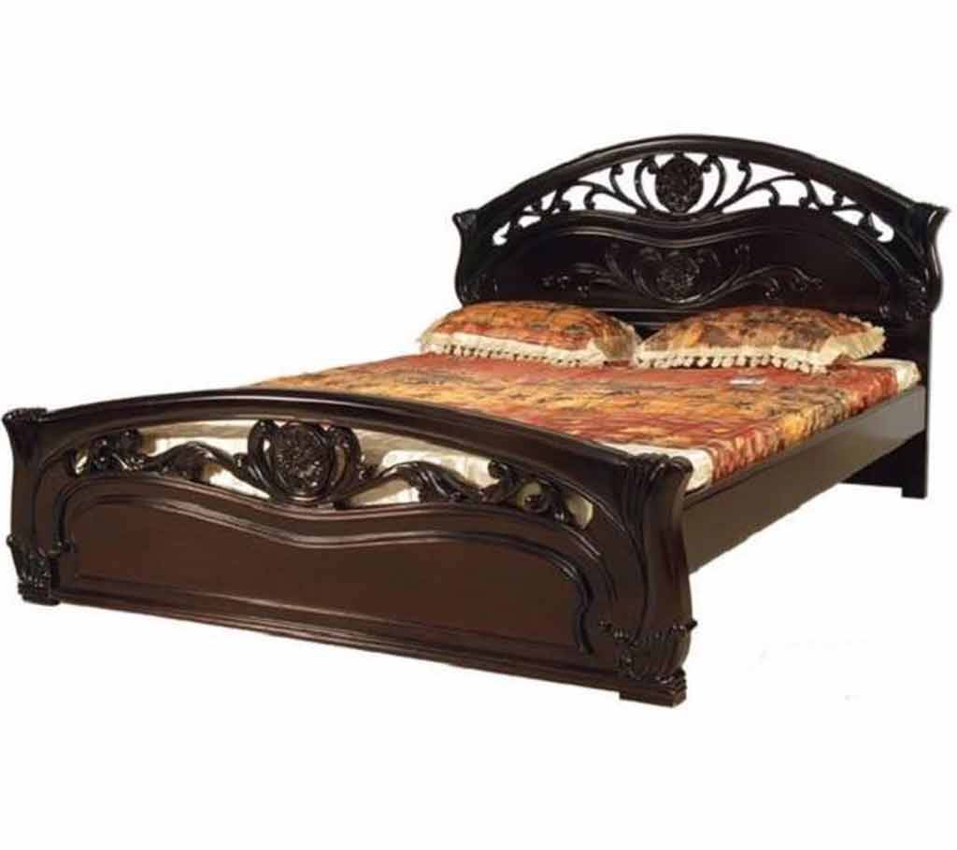
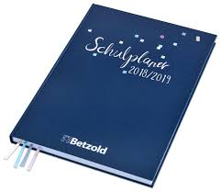
খ- দিয়ে আরও নতুন শব্দ শিখি।
খই
খড়
খাট
খাতা

Slide 12
খ
বলতোএটা কোন বর্ণ?

Slide 13
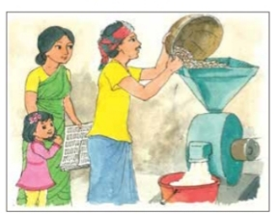
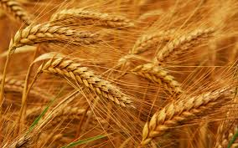
ছবিতে আমরা কি দেখতে পাচ্ছি?
গ
ম ভাঙ্গাই
গম

Slide 14
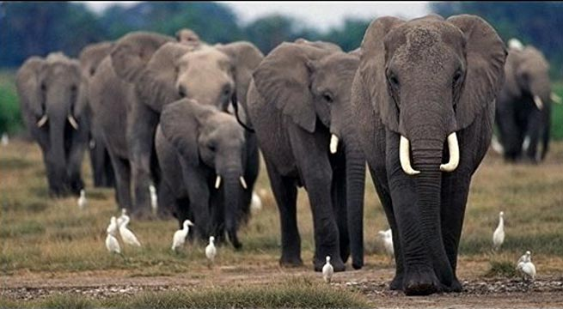
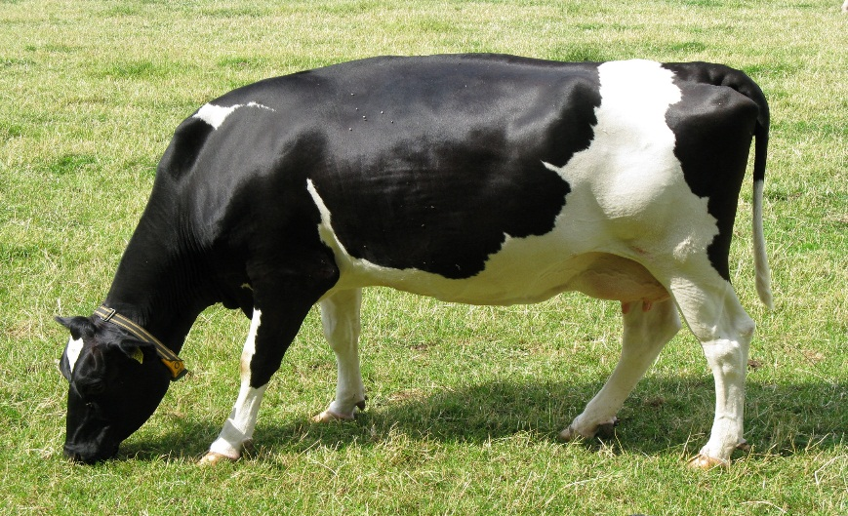
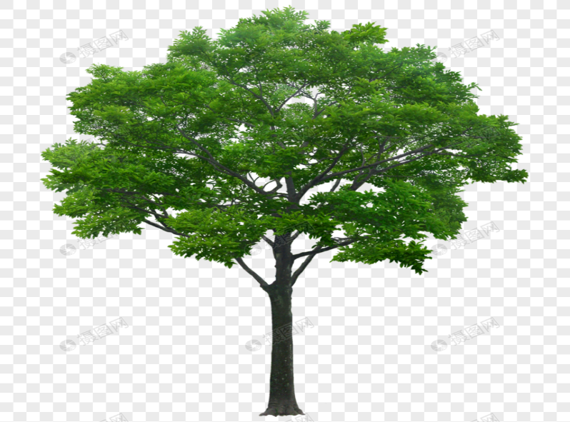
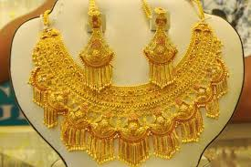
গ- দিয়েআরও নতুন শব্দ শিখি।
গজ
গরু
গাছ
গয়না

Slide 15
গ
বলতোএটা কোন বর্ণ?

Slide 16
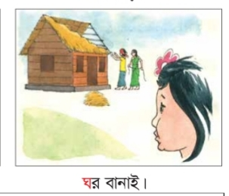
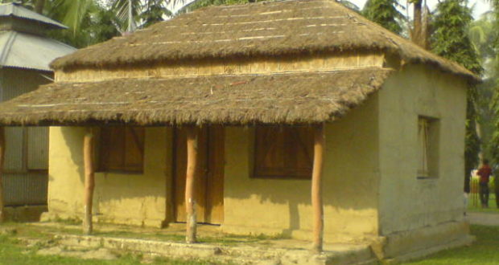
ছবিতে আমরা কি দেখতে পাচ্ছি?
ঘ
ঘ
র
র বানাই

Slide 17
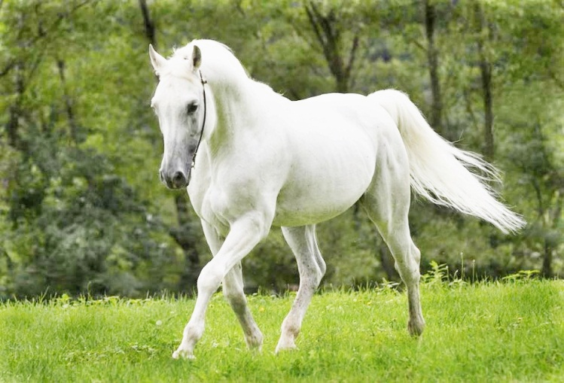
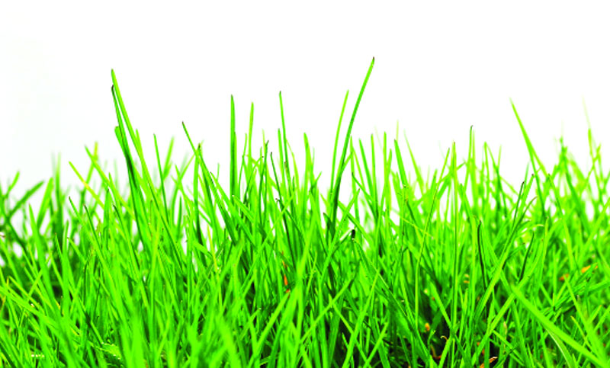
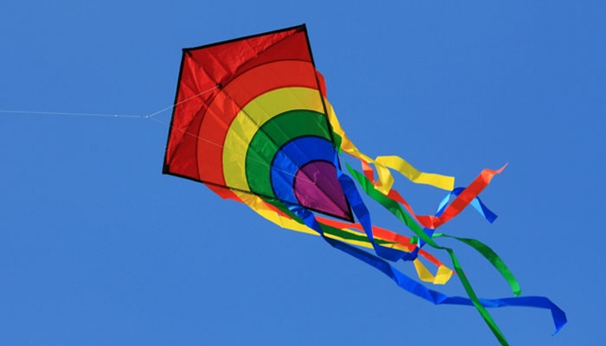
ঘ- দিয়ে আরও নতুন শব্দ শিখি।
ঘড়ি
ঘোড়া
ঘাস
ঘুড়ি

Slide 18
ঘ
বলতোএটা কোন বর্ণ?

Slide 19
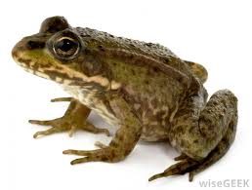
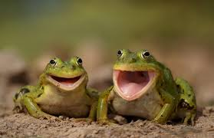
ব্যাঙ কেমন করে ডাকে?
ব্যাঙ ডাকে ঘ্যাঙ ঘ্যাঙ
ব্যাঙের ছবি।

Slide 20
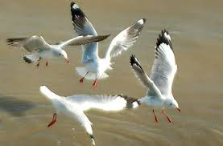
ঙ- দিয়ে আরও নতুন শব্দ শিখি।
লাঙল
রঙধনু
গাঙচিল
মাছরাঙা

Slide 21
ঙ
বলতোএটা কোন বর্ণ?

Slide 22
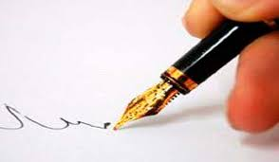
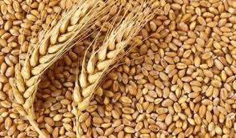
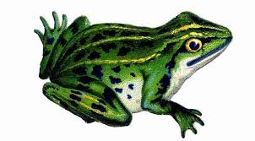
শুনি বলি ও পড়ি।
ক
কলম
খ
খবর
গম
গ
ঘ
ঘর
ঙ
ব্যাঙ

Slide 23
শুনি বলি ও পড়ি।
খ
গ
ক
ঘ
ঙ

Slide 24
এস বর্ণগুলো বইয়ে লিখি।

Slide 25
দলীয় কাজ
মিল করি।
গম
ধরি
ব্যাঙ
পড়ি
খবর
বানাই
কলম
ভাঙাই
ঘর
ঘ্যাঙ ঘ্যাঙ

Slide 26
মূল্যায়ন
এলোমেলো বর্ণ গুলো সাজিয়ে লিখ।
গ, ক, ঙ, ঘ, খ

Slide 27
ধন্যবাদ

